Slide 1

XÂY DỰNG WEBSITE BÁN LAPTOP
Khoá luận tốt nghiệp
GVHD: Th.S Nguyễn Trần Thi Văn
Mai Trọng Tường 17110251
Dương Tấn Vỹ 17145255

Slide 2

Mục Lục
1
Giới Thiệu Đề Tài
2
Nội Dung về đồ án
3
Cấu Hình Và Demo Sản Phẩm
4
Ưu Điểm - Nhược Điểm
5
Kết Luận & Xu Hướng Phát Triển

Slide 3
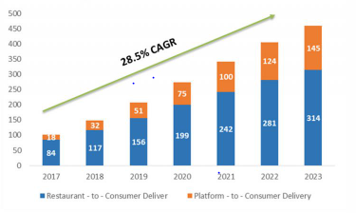
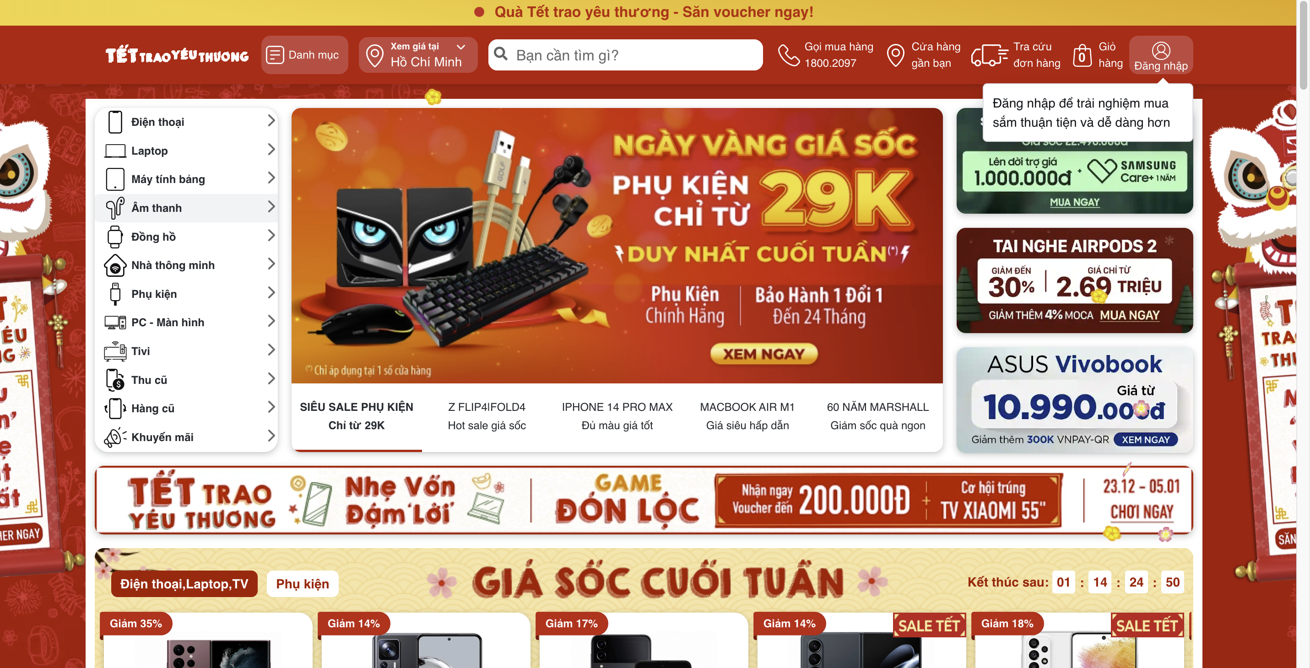
Giới Thiệu Đề Tài
1. Khảo sát thực tế
Từ sau khi tình hình dịch bệnh căn thẳng xu hướng khánh hàng quan tâm đến vấn đề đặt món ăn về nhà tăng mạnh .
Trước sự thay đổi của khách hàng và sự chuyển dịch của thị trường, nhiều người hướng đến nhu cầu đặt hang online nhiều hơn
Do những nhu cầu này nên nhiều chủ cửa hàng từ kinh doanh truyền thống đã có mong muốn tạo một website riêng để có thể tiện lợi quản lý cho cửa tiệm và giúp khách hang cũng như sinh viên dễ lựa chọn các loại laptop phù hợp thuận tiện.

Slide 4
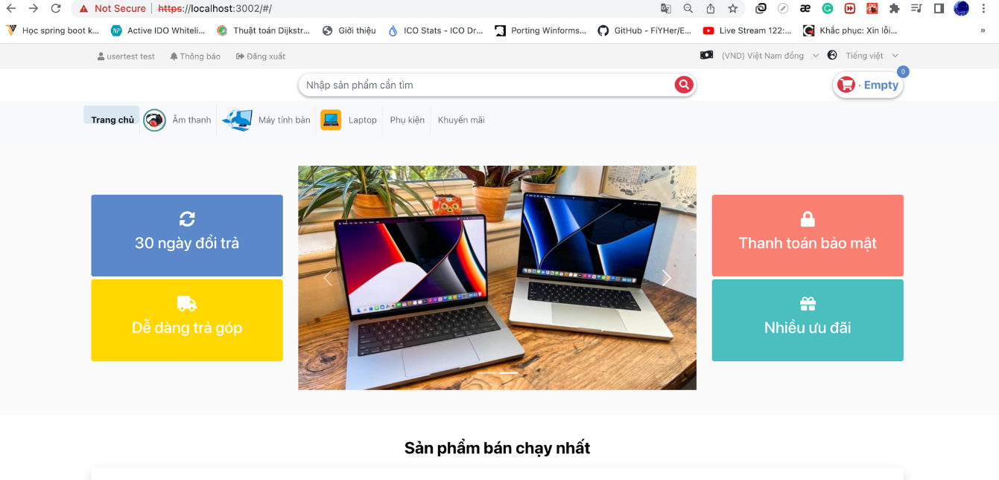
Giới Thiệu Đề Tài
2. Ý tưởng thực hiện
Nắm bắt được nhu cầu đã nêu trên nên em đã có ý tưởng :
Tạo một website để bán laptop với khả năng quản lý nhanh và đủ thông tin cho người dùng
khách hàng :có thể tìm kiếm mặt hàng theo giá,theo thương hiệu,quản lý trạng thái giao hang và thanh toán trực tuyến,
Quản trị viên:có thể quản lý người dùng
Theo dõi sản phẩm
Quản lý đơn hang …

Slide 5

Nội Dung Về Đồ Án
1. Công nghệ sử dụng
Backend
là một dự án phát triển bởi JAV (ngôn ngữ java) trong hệ sinh thái Spring framework.
Nó giúp cho lập trình viên đơn giản hóa quá trình build một ứng dụng với Spring, chỉ tập trung vào việc phát triển business cho ứng dụng.

Slide 6

Nội Dung Về Đồ Án
1. Công nghệ sử dụng
Frontend
Framework javascript được tạo ra bởi sự cộng tác giữa Facebook và Instagram.
Nó cho phép những nhà phát triển web tạo ra giao diện người dung nhanh chóng. Phần Views của Reactjs thường được hiển thị bằng việc chủ yếu dung các component mà chứa các component cụ thể.
Đồng thời sử dụng thêm thư viện .Next để việc quản lý router cho các file giao diện đã tạo thuận tiện hơn

Slide 7

Nội Dung Về Đồ Án
1. Công nghệ sử dụng
Database
MongoDB được xây dựng theo hướng là một cơ sở dữ liệu hướng đối tượng vì vậy nó không có các ràng buộc toàn vẹn dữ liệu như ở các Cơ sở dữ liệu quan hệ .
Ưu điểm
Lược đồ dữ liệu linh hoạt, do là cơ sở dữ liệu No-SQL tổ chức dữ liệu theo kiểu Document Database
Tốc độ truy vấn dữ liệu nhanh
Được hỗ trợ bởi nhiều thư viện Javascript và có thể ứng dụng cho nhiều nền tảng, ngôn ngữ khác nhau.

Slide 8
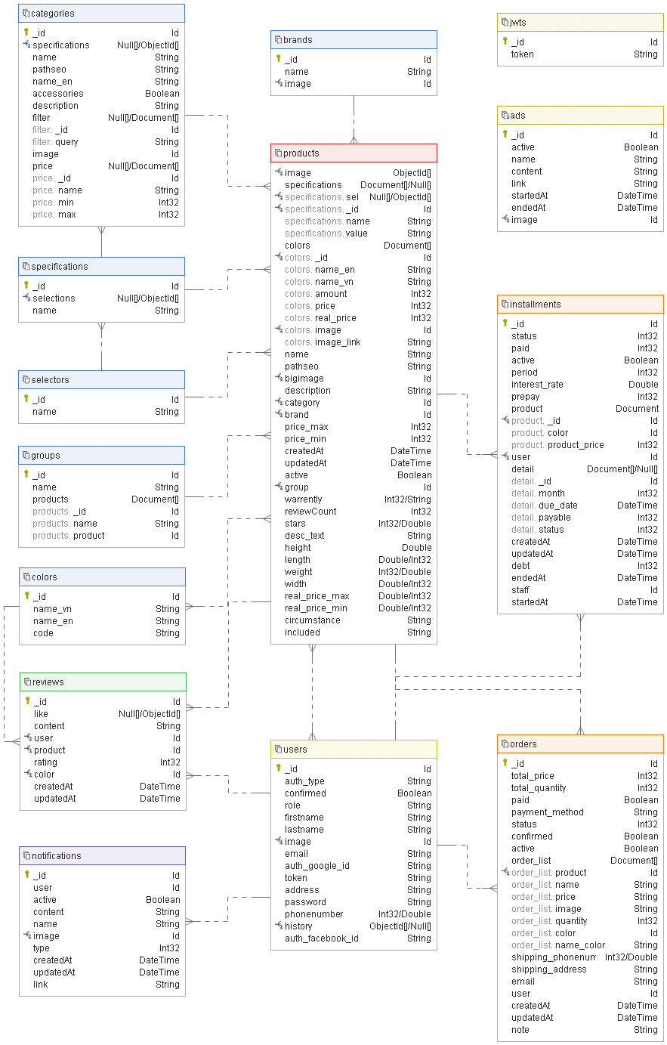
Nội Dung Về Đồ Án
2.Thiết kế cơ sở dữ liệu

Slide 9

Cấu Hình Và Demo Sản Phẩm
1. Cấu hình
Backend
Ưu điểm:
+ Hỗ trợ nhiều hệ thống, đồng thời hỗ trợ mở rộng database editor và UML designer
+ Cho các tính năng chạy thử UI, bảo vệ code, tích hợp Git
+ Hỗ trợ nhiều công cụ phát triển và gỡ lỗi cho hầu hết những servers

Slide 10
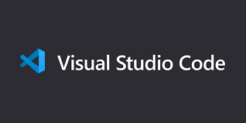
Cấu Hình Và Demo Sản Phẩm
1. Cấu hình
Frontend
Là một thư viện rất phổ biến nhất hiện nay
+ Sở hữu trang tổng quan tùy chỉnh, các cửa sổ có thể gắn được
+ Quy trình đơn giản, dễ dàng tái cấu trúc và chèn code
+ Công cụ tự động hóa, liệt kê danh sách lỗi, cho phép debug trong khi lập trình ứng dụng

Slide 11
Cấu Hình Và Demo Sản Phẩm
1. Cấu hình
Frontend
Ưu điểm:
Hỗ trợ nhiều hệ thống, đồng thời hỗ trợ mở rộng database editor
và UML designer
Cho các tính năng chạy thử UI, bảo vệ code, tích hợp Git
Hỗ trợ nhiều công cụ phát triển và gỡ lỗi cho hầu hết những servers

Slide 12

Ưu Điểm – Nhược Điểm
1. Ưu Điểm
Website được thiết kế với giao diện dễ nhìn, thân thiện với người dùng.
Chia cấu trúc thư mục Frontend - Backend rõ ràng.
Nhờ việc lựa chọn framework mạnh mẽ và đúng đắn ngay từ đầu, website có khả năng mở rộng cao và dễ bảo trì nếu được phát triển tiếp sau này

Slide 13

Ưu Điểm – Nhược Điểm
1. Nhược điểm
Về giao diện, vẫn còn thiếu sót trong việc thiết kế nên website chỉ tương thích trên máy tính
Do hạn chế về kiến thức nên xử lý nghiệp vụ chưa tốt

Slide 14
Kết Luận & Xu Hướng
POP3
Kết Luận
Sau thời gian nghiên cứu và thực hiện, đã đạt được những
thành quả đáng kể, đáp ứng được 95% yêu cầu đề tài, bao gồm các mục tiêu sau:
Học được cách tổ chức code của dự án hoàn chỉnh, nó hỗ trợ rất tốt trong việc làm dự án nhiều người sau này
Nắm bắt được các chức năng cơ bản mà một website cần có và cách thức một website hoạt động

Slide 15

Về phía người dùng.
Giao diện dễ nhìn thao tác đơn giản.
Hỗ trợ tìm kiếm và đặt hang thuận tiện.
Về phía quản lý.
Quản lý sâu vào danh mục.
Dễ dàng chỉnh sửa hay thêm phim.
Về phía hệ thống.
Front end và back end phân biệt rõ ràng nên việc bảo trì và nâng cấp dễ dàng.

Slide 16
Kết Luận & Xu Hướng
POP3
Xu hướng phát triển
Qua đồ án này em đã học được rất nhiều điểm và khắc phục được những hạn chế và hoàn thiện, phát triển hệ thống:
Tăng kỹ năng lập trình đồng thời sẽ code kĩ lưỡng để ít gặp bug hơn trong những dự án mai sau
Định hướng mở rộng website thêm nhiều chức năng như:
Thêm cấp độ cho tài khoản khách hàng thân thiết đã mua hàng khi đặt hàng
Thêm gợi ý về các sản phẩm bằng AI
Nâng cấp nhiều quyền hạn và chức năng cho trang quản trị
Sẽ có nhiều quyền hạn người dùng hơn
Thêm thành viên cấp độ khi đặt hàng …

Slide 17
www.themegallery.com
Thank You !

